Slide 1

Жизненный цикл программных систем
Работа студента Павленко Елисея
Группа 21п-2

Slide 2
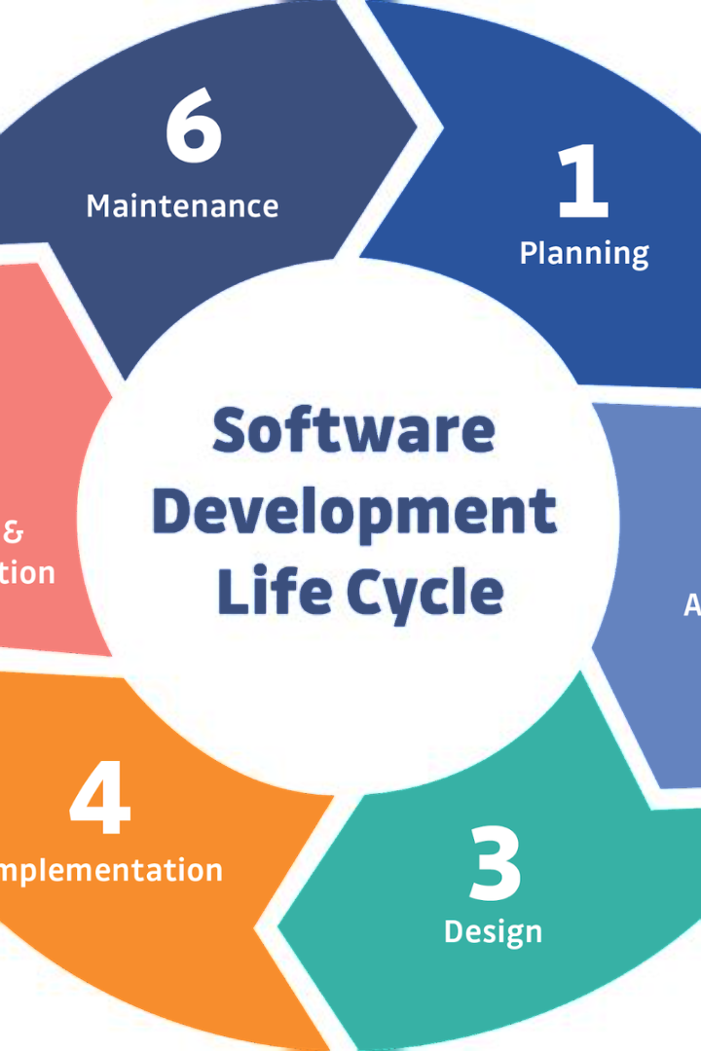
Введение в жизненный цикл программных систем
Жизненный цикл (software life cycle) – это совокупность процессов (software process), которая связана с последовательным изменением состояния программного обеспечения от формирования исходных требований к нему до полного изъятия его из эксплуатации.

Slide 3
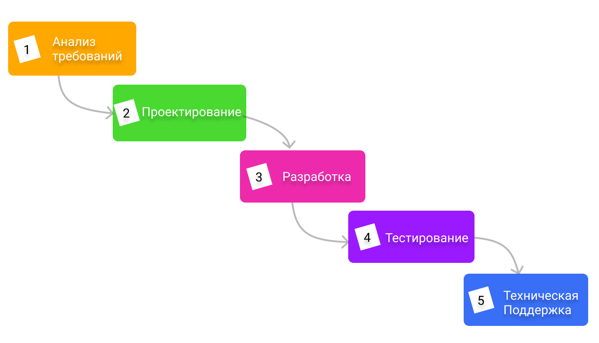
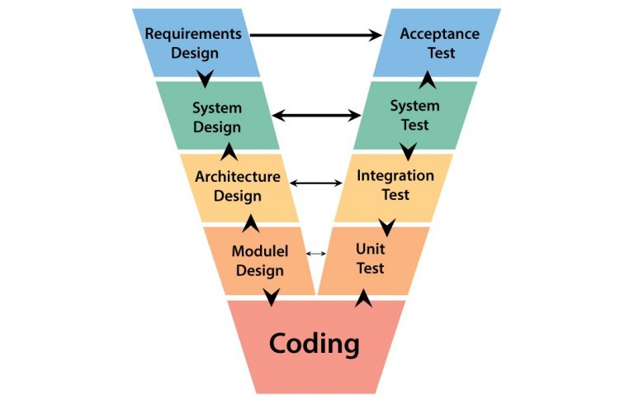
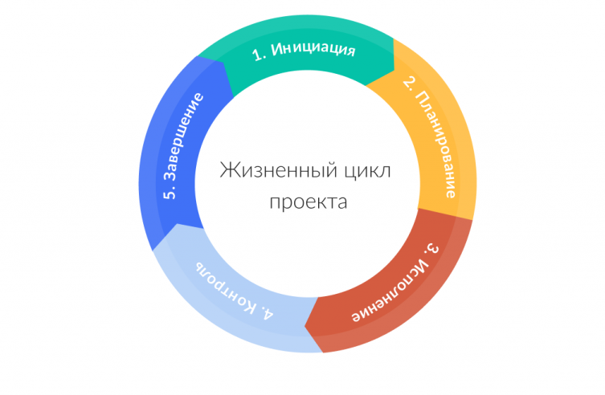
Модели жизненных циклов программных систем
Каскадная
V-образная
Спиральная

Slide 4

Плюсы и минусы каскадной модели
Преимущества
Недостатки
Четкое планирование и определение требований на ранних этапах.
Проблемы при изменении требований в процессе разработки.
Удобство регулирования и контроля процесса разработки.
Не гибкая и не подходит для проектов с постоянными изменениями.
Позволяет четко определить последовательность этапов разработки.
Требует строгого следования последовательности этапов, что может затруднить быстрое реагирование на изменения.
Использует линейную модель, что упрощает организацию работ и распределение ресурсов.
Ограниченная возможность взаимодействия и обратной связи с заказчиком и пользователями на ранних этапах.

Slide 5
Плюсы и минусы V-образной модели
Преимущества
Недостатки
Раннее обнаружение дефектов
Затратная и долгая разработка
Четкий план для верификации и валидации продукта
Требуется значительное изменение плана при изменении требований
Структурированный и последовательный процесс разработки
Не гибкая модель и не подходит для часто меняющихся требований
Важные проверки и тестирование на каждом этапе

Slide 6
Плюсы и минусы спиральной модели
Преимущества
Недостатки
Обнаружение и снижение рисков на ранних этапах разработки
Сложность в управлении из-за итеративной природы
Повышение успешности проекта
Требует более высокой степени экспертизы для определения и управления рисками
Гибкость и возможность внесения изменений
Позволяет протестировать концепцию продукта и получить обратную связь от пользователей
Может быть затратной и требовать большего времени
Способствует разработке высококачественного и надежного продукта
Неподходяща для небольших и краткосрочных проектов

Slide 7
Стадии жизненного цикла программных систем
1
2
Анализ требований и планирование
Проектирование
3
4
Разработка
Тестирование и внедрение

Slide 8
Анализ и планирование
Исследование требований
Стратегическое планирование
Оценка рисков
Выявление возможных угроз и разработка планов для их управления.
Важный этап, включающий в себя сбор и анализ информации о потребностях пользователей и функциональных требованиях.
Определение целей и разработка долгосрочной стратегии развития программной системы.

Slide 9
Проектирование и разработка
1
2
3
Архитектура
Разработка
Интеграция
Планирование структуры системы и ее компонентов.
Написание кода, тестирование и оптимизация программного обеспечения.
Слияние различных компонентов и модулей для создания функциональной системы.

Slide 10
Тестирование и отладка
1
Тестирование функциональности
2
Выявление и исправление ошибок
3
Тестирование безопасности
Проверка системы на устойчивость к атакам и утечкам данных.
Проверка работоспособности программы в соответствии с требованиями.
Разработка и применение методов отладки для обеспечения надежности программы.

Slide 11
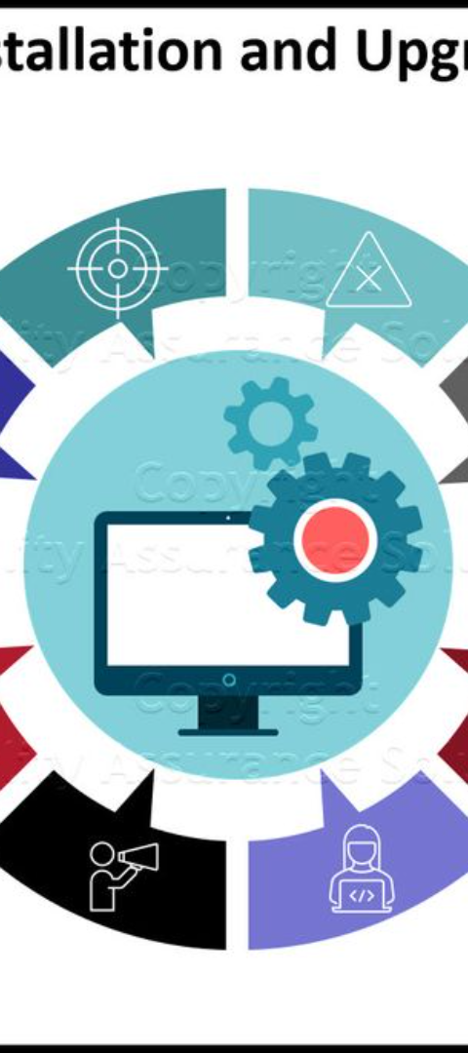



Внедрение и установка
Установка
Развертывание программной системы на целевой среде.
Интеграция
Связывание программной системы с другими системами и приложениями.
Обучение пользователей
Проведение обучения пользователей по применению новой программы.

Slide 12

Эксплуатация и поддержка
Техническая поддержка
Мониторинг производительности
Регулярные обновления
Предоставление помощи пользователям при возникновении проблем с программной системой.
Выпуск патчей и новых версий для обеспечения безопасности и улучшения функционала программной системы.
Постоянное отслеживание работы программы и выявление узких мест и улучшений.

Slide 13
Обновление и модификация
Обновление кода
Внесение изменений в исходный код для исправления ошибок и расширения функционала.
Модификация системы
Внедрение новых модулей и функций в программную систему в соответствии с требованиями.
Управление версиями
Контроль за обновлениями и управление версиями программного обеспечения.

Slide 14
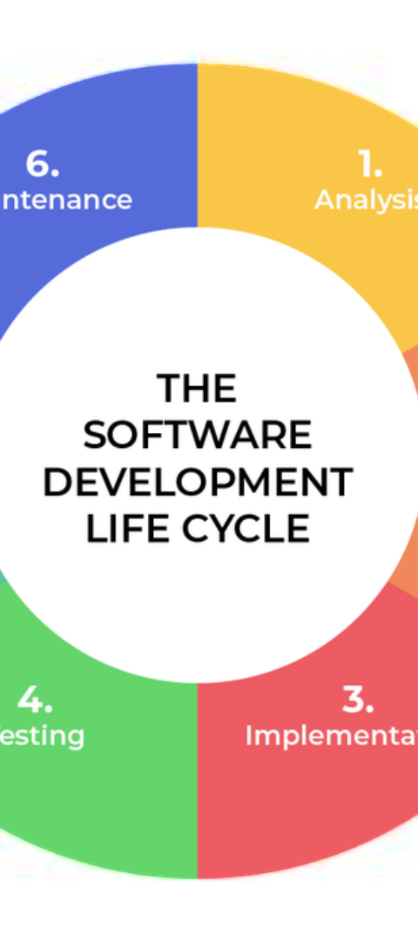
Фаза снятия с эксплуатации
1
Архивирование данных
Перенос данных в архив для их сохранности и доступности в будущем.
2
Вывод из эксплуатации
Официальное завершение использования программной системы и отключение от инфраструктуры.
3
Финальный отчет
Подготовка документации об итогах жизненного цикла программной системы.

Slide 15
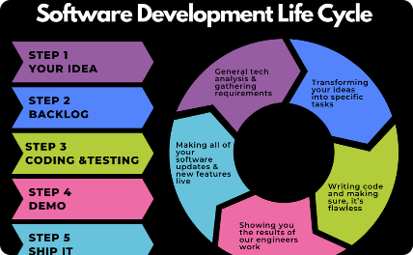

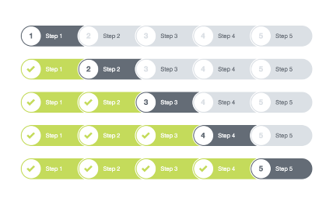
Преимущества использования жизненного цикла программных систем
Эффективность
Надежность
Контроль прогресса
Улучшение процесса разработки через систематизацию шагов и контроль качества.
Повышение стабильности и непрерывности работы программной системы.
Отслеживание этапов жизненного цикла для оптимизации процесса разработки и улучшения продукта.

Slide 16
Заключение
Оценка проекта
Анализ результатов и оценка проекта в целом.
Завершение
Окончание жизненного цикла и подведение итогов проекта.
Совещание команды
Обсуждение достижений и планирование следующих шагов.

Slide 17
Заключение
В ходе проекта по разработке программной системы был использован жизненный цикл программных систем, который включал в себя следующие фазы: введение, анализ и планирование, проектирование и разработка, тестирование и отладка, внедрение и установка, эксплуатация и поддержка, обновление и модификация, фаза снятия с эксплуатации, а также завершение.
Каждая фаза имела свои цели и задачи, которые были выполнены благодаря усилиям команды и использованию современных технологий и методик.
В результате проекта была разработана программная система, которая соответствовала поставленным требованиям и целям. Были достигнуты положительные результаты в рамках сроков и бюджета проекта.
Однако, в ходе анализа результатов и оценки проекта были выявлены проблемы и области, в которых можно улучшить процесс разработки. Эти знания могут быть использованы в будущих проектах, чтобы улучшить их эффективность и результативность.

